Slide 1


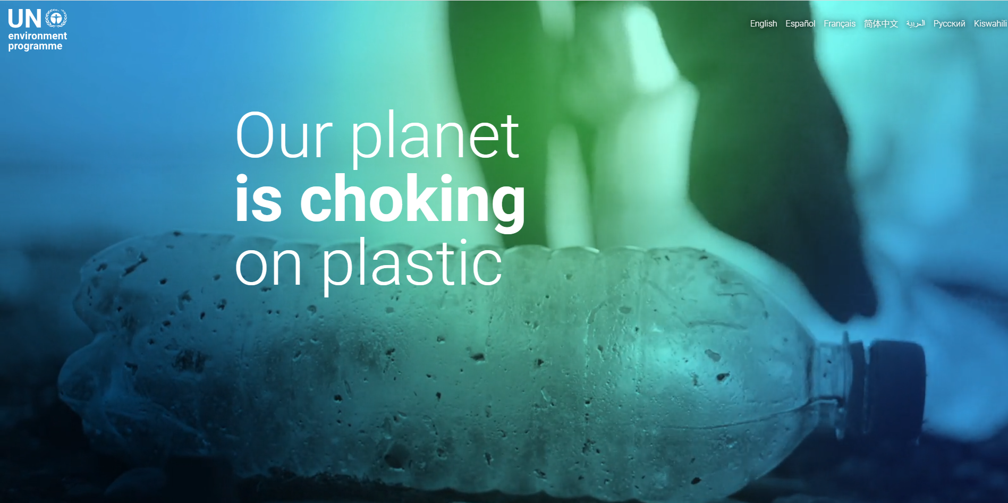



Tres, dos uno…
Arrancamos Movimiento Escuelas Libres de Plástico Cy L
2023-24
CENTRO EDUCATIVO (Valsaín)

Slide 2

¿Qué?
¿Qué hemos hecho hasta ahora?
Pequeña enumeración de las acciones llevadas a cabo desde el centro educativo para reducir el consumo de plástico en el mismo surgidas de este programa educativo.
Haced un listado de las acciones con una pequeña descripción entre paréntesis si fuese necesario aclarar algo.
De todas estas acciones ¿Cuál o cuáles intuitivamente consideramos que ha reducido más el uso del plástico en el colegio o instituto?
¿Qué hemos hecho?
Portabocadillos, papelaras de reciclaje en las clases, botellas reutilizables, uso de la bandejas del comedor para diferentes actividades (pintura, guarda material,…), patrulla verde
¿Qué acción/es han sido más eficaces?
Portabocadillos

Slide 3

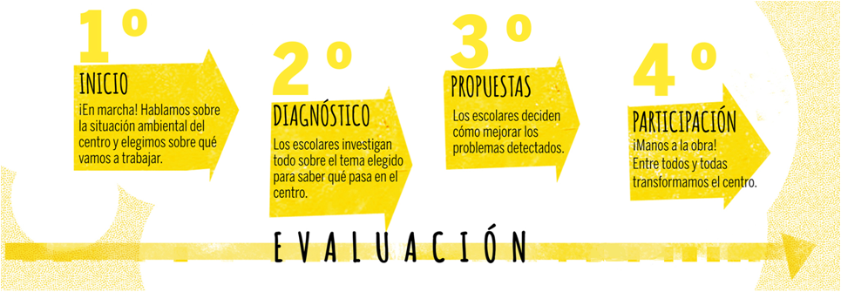
¿Cómo?
¿Cómo hemos trabajado?
Os recordamos la propuesta de las fases metodológicas de nuestro programa: inicio (motivación-prediagnóstico), diagnóstico, reflexión, propuestas de mejora, acción.
¿Hasta dónde habéis llegado con el mismo?
¿Hasta dónde habéis llegado?
Estaríamos en la fase de participación
Os recordamos las 4 actividades base propuestas para realizar la ecoauditoría:
http://creecyl.centros.educa.jcyl.es/sitio/index.cgi?wid_seccion=21&wid_item=284 (en la infografía)
¿Tenemos claro cómo se hace una ecoauditoría escolar?
Sí/No.
En caso negativo indicadnos qué necesitáis aclarar.
Recordar el proceso

Slide 4

¿Quiénes?
¿Quiénes formaréis el Consejo Ambiental este curso?
¿Se mantiene el mismo alumnado o se renueva? Si renováis el alumnado es aconsejable mantener algunos de los alumnos del curso pasado, si es posible, para que no haya que explicar la dinámica de trabajo a todo el mundo.
¿Qué personas asistirán a los Consejos Ambientales compartidos con otros centros?
¿Habéis planteado comunicaros con otros miembros de la comunidad educativa? (Resto del alumnado, profesorado, personal no docente, familias…)
¿Quiénes formaréis el Consejo Ambiental este curso?
El alumnado será el de 6º curso, que compartió aula con los compañeros del consejo medioambiental del curso pasado. Además vamos a añadir una clase de educación infantil.
Curro y Marcos de 6º de primaria
Sofía y Candela de 3º de infantil

Slide 5

¿De dónde?
Definid en pocas palabras dónde os quedasteis el curso pasado con la ecoauditoría.
Resultados. ¿Hasta dónde habéis llegado? ¿Habéis evaluado el trabajo realizado? ¿Qué resultados habéis obtenido?
Comunicación ¿Habéis comunicado el trabajo realizado? ¿A quién? ¿Cómo?
Nos quedamos en la fase de participación, buscando cómo reutilizar los plásticos generador en el comedor. Además también queremos mantener los bajos niveles de producción y uso de plástico en el centro y optimizar su recogida y reciclaje
Una frase que resuma vuestro trabajo en el centro educativo para reducir el consumo de plástico.
Define aquí…
Si reducimos todos los días, tendremos más energía

Slide 6

¿A dónde?
¿Y ahora qué?
¿Qué queréis trabajar este año con el programa?
¿Os gustaría afianzar lo conseguido? (Por ejemplo, sumar más aulas a las acciones que habéis realizado).
¿Queréis proponer nuevos retos de entre los que surgieron como resultado del primer diagnóstico en el centro? ¿Cuáles?
¿Os gustaría empezar un nuevo diagnóstico con el alumnado actual del centro? ¿Trabajar el consumo de plástico en otros ámbitos en el centro educativo? (Por ejemplo, material escolar).
¿Qué queremos hacer este curso?
Define aquí…
Organizar la recogida de residuos en el recreo, no solo en las aulas para un mejor reciclado (patrulla verde y contenedores en los patios).
Analizar y estudiar el consumo de plástico en el material escolar

Slide 7


